Slide 1

موازنة الكسور مع العدد (1)

Slide 2

الهدف من الدرس
الهدف من الدرس
_ هيا بنا أعز ائي التلاميذ نوازن بين كسر ما والعدد (1)
_

Slide 3

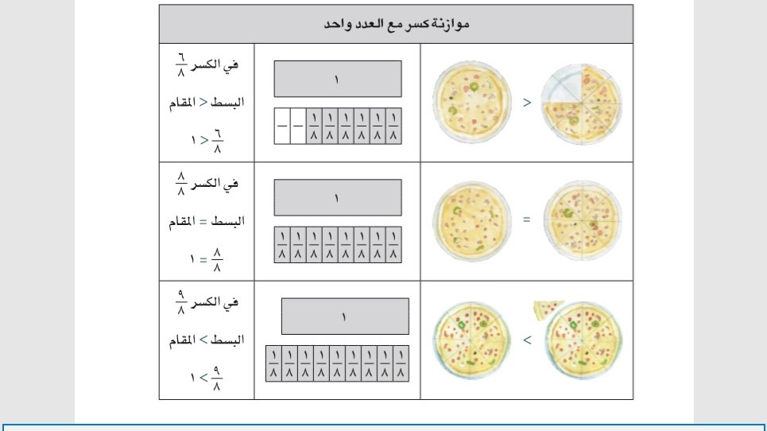
لموازنة الكسر مع العدد (1) لدينا ثلاث حالات

Slide 4

مما سبق نستنتج
يكون الكسر أصغر من العدد (1) عندما يكون البسط أصغر من المقام
_ يكون الكسر مساويا للعدد (1) عندما يتساوى
البسط مع المقام
_يكون الكسر أكبر من العدد (1) عندما يكون البسط
أكبر من المقام

Slide 5
*
أرجو أن تكونوا قد استفدتم بالتوفيق والنجاح

